Slide 1

程序设计导论
2016-2017秋季学期
第四讲
C语言的控制语句 - 3
授课教师：范举 副教授
时间：2016年10月21日
Distributed Database Systems

Slide 2
前两节课回顾 (1)
4.1 C语言的分支控制语句
  如何表示选择条件？逻辑表达式
  如何表示分支结构？流程图、N-S图
  如何用C表达分支？IF / ? + : / SWITCH
  如何设计分支条件？观察+归纳
程序设计导论

Slide 3
前两节课回顾 (2)
4.2 C语言的循环控制语句
  准入条件循环：while、for
  退出条件循环：do … while
  循环的嵌套：如输出矩阵
  限定转向语句：break、continue
程序设计导论

Slide 4
本周上机要求
必做题目（助教检查）
  友学YOJ上第8-13题
选做题目
  友学YOJ上第14-26题
上机地点
  理工配楼二层机房201B、202B
上机时间
  周五（21日）晚上6-9点
程序设计导论

Slide 5
逻辑思维与计算机解题
第4.3节
程序设计导论

Slide 6
学习目标
将实际问题抽象为逻辑关系
使用枚举法解题
通过实例串联起之前内容
  关系表达式与逻辑表达式
  程序的循环结构
  程序的分支结构
程序设计导论

Slide 7
逻辑思维与计算机解题
计算机强大的逻辑分析功能是由人通过程序赋给它的
一些逻辑问题必须转换成计算机能够看得懂的数学表达式和一定的程序指令
下面，通过例子来介绍如何将人对问题的思考转换为让计算机能解的数学表达式，同时给出一些通常要用到的程序结构和C语句。

Slide 8
实例1：谁做的好事
人大附中有四位同学中的一位做了好事，不留名，表扬信来了之后，校长问这四位是谁做的好事。
  A说：不是我。
  B说：是C。
  C说：是D。
  D说：他胡说。
已知三个人说的是真话，一个人说的是假话。现在要根据这些信息，找出做了好事的人。
如何通过逻辑思维与判断解这类问题?

Slide 9
问题1：如何对同学说的话建模
回顾：关系运算符和关系表达式
关系表达式返回的值是一个逻辑值，即“真”（1）或“假”（0）
运算符 | 说明
> | 大于
>= | 大于等于
< | 小于
<= | 小于等于
= = | 等于
!= | 不等于
优先级相同（高）
优先级相同（低）
程序设计导论

Slide 10
利用关系表达式建模四个人所说的话 (1)
结合任务，可以将四个人说的四句话写成关系表达式
  在声明变量时，我们让 thisman 表示要寻找的做了好事的人，定义它是字符变量
  char thisman=‘’; // 定义字符变量并初始化为空
  接着让 “==” 的含义为“是”
  让 “!=” 的含义为“不是”

Slide 11
利用关系表达式建模四个人所说的话 (2)
说话人 | 说的话 | 写成关系表达式
A | “不是我” | thisman!=‘A’
B | “是C” | thisman==‘C’
C | “是D” | thisman==‘D’
D | “他胡说” | thisman!=‘D’

Slide 12
问题2：如何确定可能的答案
枚举法
  结合任务分析，A、B、C、D四个人，只有一位是做好事者。令做好事者为1，未做好事者为0，可以有如下4种状态
状态 | A | B | C | D
1 | 1 | 0 | 0 | 0
2 | 0 | 1 | 0 | 0
3 | 0 | 0 | 1 | 0
4 | 0 | 0 | 0 | 1

Slide 13
四种状态的形式化表示
状态 | 赋值表达式
1 | thisman=‘A’
2 | thisman=‘B’
3 | thisman=‘C’
4 | thisman=‘D’
显然第一种状态是假定A是做好事者，第二种状态是假定B是做好事者，…
所谓枚举是按照者四种假定逐一地去测试四个人的话有几句是真话，如果不满足三句为真，就否定掉这一假定，换下一个状态再试。
具体做法如下：

Slide 14
（1）假定让thisman=‘A’代入四句话中
说话人 | 说的话 | 关系表达式 | 值
A | thisman!=‘A’; | ‘A’!=‘A’ | 0
B | thisman==‘C’; | ‘A’==‘C’ | 0
C | thisman==‘D’; | ‘A’==‘D’ | 0
D | thisman!=‘D’; | ‘A’!=‘D’ | 1
四个关系表达式的值的和为1，不满足3句话为真，假设不成立，因此显然不是‘A’做的好事。

Slide 15
（2）假定让thisman=‘B’代入四句话中
说话人 | 说的话 | 关系表达式 | 值
A | thisman!=‘A’; | ‘B’!=‘A’ | 1
B | thisman==‘C’; | ‘B’==‘C’ | 0
C | thisman==‘D’; | ‘B’==‘D’ | 0
D | thisman!=‘D’; | ‘B’!=‘D’ | 1
四个关系表达式的值的和为2，显然不是‘B’做的好事。

Slide 16
（3）假定让thisman=‘C’代入四句话中
说话人 | 说的话 | 关系表达式 | 值
A | thisman!=‘A’; | ‘C’!=‘A’ | 1
B | thisman==‘C’; | ‘C’==‘C’ | 1
C | thisman==‘D’; | ‘C’==‘D’ | 0
D | thisman!=‘D’; | ‘C’!=‘D’ | 1
四个关系表达式的值的和为3，就是‘C’做的好事。

Slide 17
枚举
按照上面的思路，一个人一个人去试，就是枚举。
从编写程序看，实现枚举最好使用
对于每个人，实现逻辑判断最好使用
循环程序结构
分支程序结构

Slide 18
// 计数型循环，循环的控制变量为k
for (k=0; k<4; k=k+1)
{ // 循环体开始
thisman=‘A’+k; // 枚举，依次为’A’,’B’,’C’,’D’
// 赋值给thisman
sum = (thisman!=’A’) // 测试’A’的话是否为真
+(thisman==’C’) // 测试’B’的话是否为真
+(thisman==’D’) // 测试’C’的话是否为真
+(thisman!=‘D’); // 测试’D’的话是否为真
…
} // 循环体结束

Slide 19
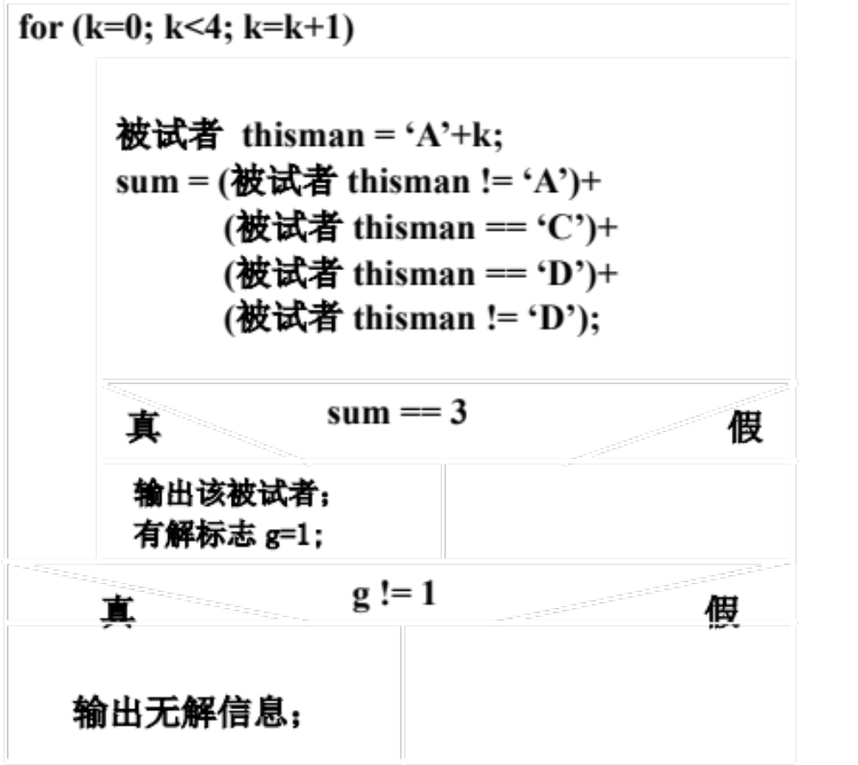
程序框图

Slide 20
分析“谁做的好事”NS图
for(k=0; k<4; k++)
第一块
循环结构
循环体
第二块
分支结构
真
g!=1
假
语句1;

Slide 21
第一块是循环结构，功能是产生被试对象，依次为A、B、C、D。并测试四句话有多少句为真，如有3句为真，则可确定做好事者，同时置有解标志为1。
第二块为分支结构，功能是判断是否无解，如为真，则输出无解信息。

Slide 22
再细看，第一块的循环体又由两块组成，如图4.9，
①中含两条赋值语句
②中含一条分支语句
thisman = ‘A’ + k;
sum=( thisman!=‘A’ )
+ ( thisman==‘C’ )
+ ( thisman==‘D’ )
+ ( thisman!=‘D’ );
①
真
sum == 3
假
②
输出该被测试者；
有解标志置1；

Slide 23
#include <stdio.h> // 预编译命令
int main() { // 主函数
int k=0,sum=0,g=0; //声明整数变量，且均初始化为0
char thisman=' ';
for(k=0; k<4; k=k+1) { //k是计数器，表示第k+1个人
thisman = ’A’+k;
sum=( thisman!='A' )
+ ( thisman=='C' )
+ ( thisman=='D' )
+ ( thisman!='D' );
if (sum==3) { // 如果4句话有3句话为真，则输出该人
printf( "做好事者为%c\n“, thisman );
g=1; // 有解标志置1
}
}
if (g!=1) // 则输出无解信息
printf( "Can’t found!\n“);
return 0;
}

Slide 24
程序讨论
上述程序中变量g的作用
如果可能有多个人做了好事，上述程序应该怎么修改？
程序设计导论

Slide 25
实例2：找出作案人
某地刑侦队对涉及六个嫌疑人的一桩疑案进行案情分析：
  A、B至少有一人作案;
  A、D 不可能是同案犯;
  A、E、F三人中至少有两人参与作案;
  B、C或同时作案,或与本案无关;
  C、D 中有且仅有一人作案;
  如果 D 没有参与作案,则 E 也不可能参与。
试编写程序将作案人找出来！

Slide 26
回顾：逻辑表达式
为了解决上述实例，我们需要回顾逻辑运算符与逻辑表达式
用逻辑运算符将关系表达式或逻辑量连接起来的式子
  如求解： 5>3&&8<4-!0 的值
运算符 | 说明
! | 逻辑非（NOT）
&& | 逻辑与（AND）
|| | 逻辑或（OR）
程序设计导论

Slide 27
练习题
现有两队进行篮球比赛，设变量A和B表示A和B两队是否到场，指出下面表达式的含义，并判断比赛是否能顺利进行
  表达式1： A && B
  表达式2：A || B
  表达式3：A && !B
  表达式4：!(!B || !A)
程序设计导论

Slide 28
思路：案情分析
根据题意，存在六条基本案情
  A、B至少有一人作案;
  A、D 不可能是同案犯;
  A、E、F三人中至少有两人参与作案;
  B、C或同时作案,或与本案无关;
  C、D 中有且仅有一人作案;
  如果 D 没有参与作案,则 E 也不可能参与。
用逻辑表达式建模
程序设计导论

Slide 29
对案情逐一分析 (1)
令A变量表示A作案，B变量表示B作案
  怎么表示“A、B至少有一人作案”？
  表达式：CC1 = A || B
令A变量表示A作案，D变量表示D作案
  怎么表示“不可能是同案犯”？
  考虑相反事件：A和D是同案犯 → A && D
  表达式：CC2 = !(A && D)
程序设计导论

Slide 30
对案情逐一分析 (2)
考虑三个变量A、E、F
  怎么表示“A、E、F三人中至少有两人参与作案”？
  可能有几种情况发生
    两个人A和E同时参与作案 → A && E
    两个人A和F同时参与作案 → A && F
    两个人E和F同时参与作案 → E && F
  表达式：CC3 = (A&&E) || (A&&F) || (E&&F)
程序设计导论

Slide 31
对案情逐一分析 (3)
考虑两个变量B、C
  怎么表示“B、C或同时作案或同时与本案无关”？
  可能有几种情况发生
    两个人B和C同时参与作案 → B && C
    两个人A和F与本案无关 → !B && !C
  表达式：CC4 = (B&&C) || (!B&&!C)
程序设计导论

Slide 32
对案情逐一分析 (4)
考虑两个变量C、D
  怎么表示“C、D中有且仅有一人作案”？
  可能有几种情况发生
    只有C作案，D没作案 → C && !D
    只有D作案，C没作案→ !C && D
  表达式：CC5 = (C&&!D) || (!C&&D)
程序设计导论

Slide 33
对案情逐一分析 (5)
考虑两个变量D、E
  怎么表示“如果D没有参与作案，则E也不可能参与作案”？
  可能有几种情况发生
    如果D没有参与作案，E也没作案 → !D && !E
    如果D参与作案，则E既作案也没作案→ D
  表达式：CC6 = (!D&&!E) || (D)
程序设计导论

Slide 34
思路：枚举所有情况
六个人每个人都有作案或不作案两种可能,因此有64 (2^6) 种组合,从这些组合中挑出符合条件的作案者。
定义6个整型变量,分别表示六个人A - F
如何枚举每个人的可能性?
  取值 0 表示没有参与作案;
  取值 1 表示参与作案
涉及到“多重循环”!
程序设计导论

Slide 35
什么是多重循环？
考虑下面的例子：
编一个程序输出
  000000
  000001
  000010
  000011
  ……
  111111
程序设计导论

Slide 36
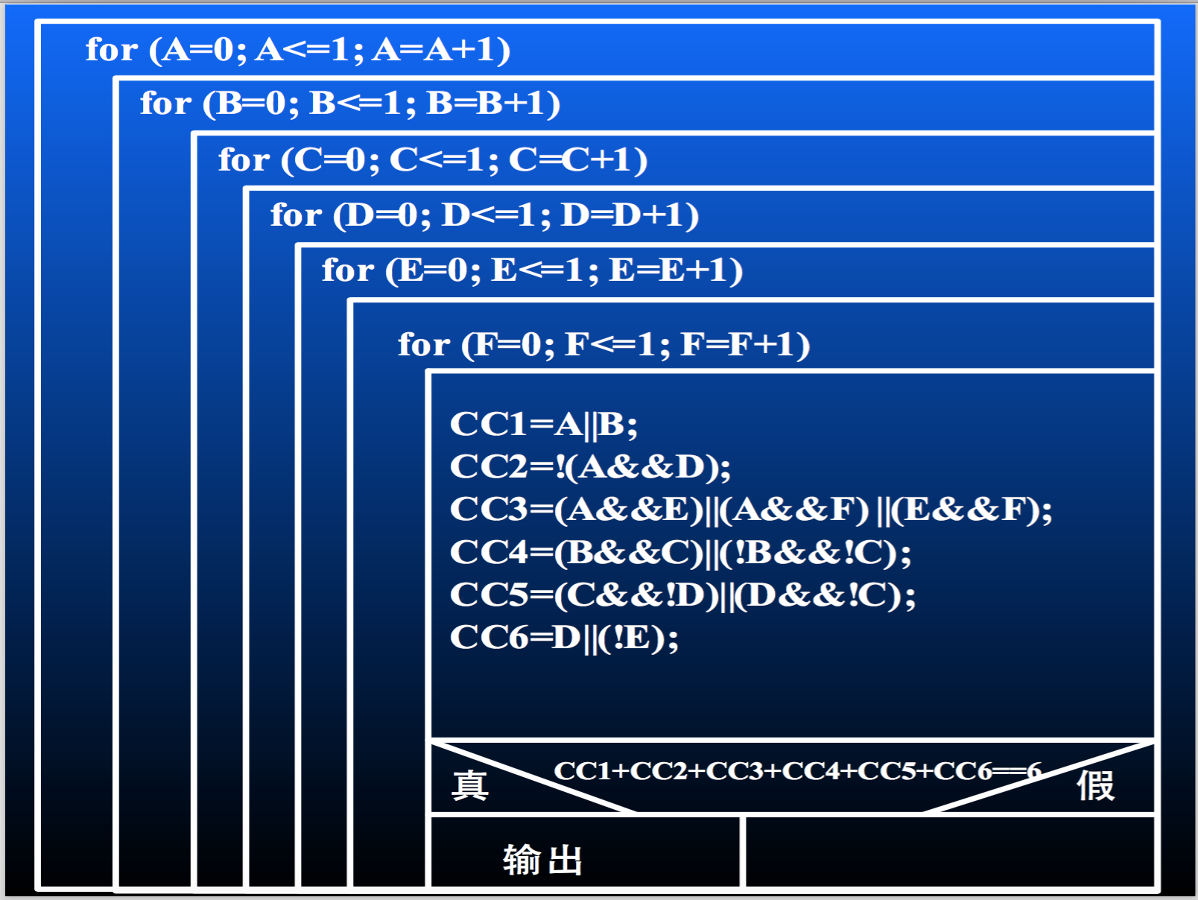
程序设计导论

Slide 37
思路小节
枚举思想
  完备考虑所有可能性(体现在代码中)
  逐一处理 (使用循环语句)
自然语言描述-->数学语言描述
  以实现其“可计算性”
  关系表达式与逻辑表达式
数学语言表达-->程序语言表达
  满足其“可行性”,变成可执行的程序
程序设计导论

Slide 38
编程思考题
编写一个程序，输出下面的内容
假设有8间教室，容量分别为C1 – C8。现考虑四个班级，人数分别为N1 – N4。如果班级人数小于等于教室容量，就可以把教室分配给该班级，共有多少种可行的分配方案
A
ABA
ABCBA
ABCDCBA
ABCDEDCBA
程序设计导论

Slide 39
迭代
迭代是一个不断用新值取代变量旧值，或由旧值递推出变量的新值的过程。
例6 兔子繁殖问题。
  有一对兔子，从出生后第3个月起每个月都生一对兔子，小兔子长到第三个月后每个月又生一对兔子，假如兔子都不死，问每个月的兔子总数为多少对？
Fibonacci数列:
fib₁=fib₂=1
fib_{n}=fib_{n-1}+fib_{n-2} (n≥3)

Slide 40
例7 一元方程的迭代解法
——二分迭代法。
基本思想：先取f(x)=0的两个粗略值x₁与x₂。若f(x₁)与f(x₂)符号相反，则方程f(x)=0中至少有一个根。若f(x)在区间(x₁,x₂)内单调，则（x₁,x₂）间应有一个实根。
迭代公式：root = ( x1 + x2 ) / 2
x1 = root 或 x2 = root （root替代与之同号的 x1或x2）
y
f(x₂)
f(x₃)
y=f(x)
x₁
x₄
0
x₃
x₂
x
f(x₄)
f(x₁)

Slide 41
例8 一元方程的迭代解法
——牛顿迭代法。
基本思想：设x_{k}是方程f(x)=0精确解x*附近的一个猜测解，过点P_{k}(x_{k},f(x_{k}))作f(x)的切线。该切线与x轴的交点是方程的另一个近似解。
迭代公式：x_{k+1}= x_{k} - f(x_{k})/f '(x_{k})
P_{k}
y
y=f(x)
x*
0
x_{k+3}
x_{k+2}
x_{k+1}
x_{k}
x

Slide 42

课件下载与互动
https://github.com/fanju1984/introduction-to-programming/wiki
GIT教程：http://www.runoob.com/git/git-tutorial.html
程序设计导论

